Slide 1
Aula 7: Introdução SO

Slide 2
Roteiro
Introdução:
Introdução e Breve Histórico dos SO
Gerencia de recursos
Gerencia de processo
Gerência de memória
Gerência de dispositivos
Escalonamento de processos
Exemplos de Sistemas Operacionais Modernos

Slide 3
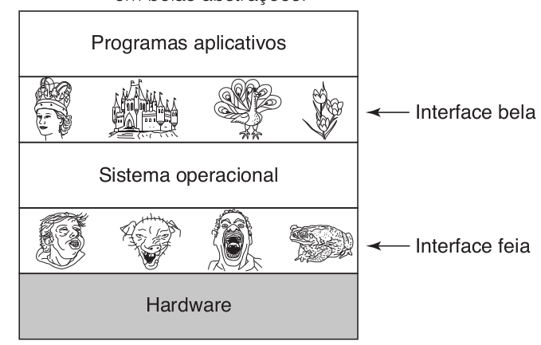
Sistema Operacional
Gerenciar a complexidade do computador
Fornece uma interface de mais alto nível para os desenvolvedores de aplicação

Slide 4
Breve Histórico
No início, um único grupo de pessoas projetava, construía, programava, operava e mantinha cada máquina.
Toda a programação era feita em código de máquina absoluto

Slide 5
Primeiros SO
Computadores de grande porte eram programados com cartões perfurados
Executavam um programa por vez
Saída era impressa em papel

Slide 6
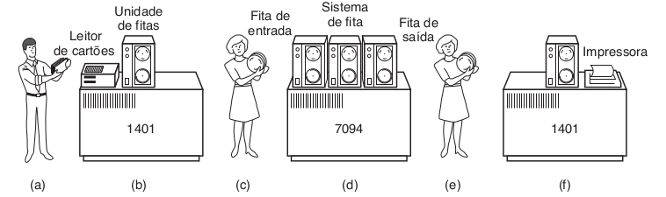
Primeiros Programas
(a) Programadores levavam cartões para o 1401.
(b) O 1401 lia o lote de tarefas em uma fita.
(c) O operador levava a fita de entrada para o 7094.
(d) O 7094 executava o processamento.
(e) O operador levava a fita de saída para o 1401.
(f) O 1401 imprimia as saídas.

Slide 7
Programa em Cartão
(a) Programadores levavam cartões para o 1401.
(b) O 1401 lia o lote de tarefas em uma fita.
(c) O operador levava a fita de entrada para o 7094.
(d) O 7094 executava o processamento.
(e) O operador levava a fita de saída para o 1401.
(f) O 1401 imprimia as saídas.

Slide 8
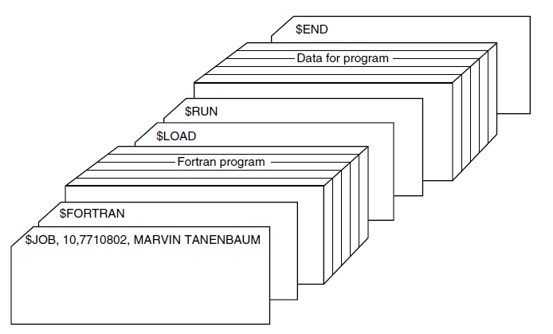
Programa em Cartão

Slide 9
Programa em Cartão
$JOB especificando um tempo máximo de processamento em minutos, o número da conta a ser debitada e o nome do programador.
$FORTRAN dizendo ao sistema operacional para carregar o compilador FORTRAN da fita do sistema.
$LOAD, direcionando o sistema operacional a carregar o programa-objeto recém-compilado.

Slide 10
Programa em Cartão
Em seguida vinha o cartão $RUN, dizendo ao sistema operacional para executar o programa com os dados em seguida.
Por fim, o cartão $END marcava o término da tarefa.
Esses cartões de controle primitivos foram os precursores das linguagens de controle de tarefas e interpretadores de comando modernos.

Slide 11
Breve Histórico
Computadores extremamente caros
Principais usos: Comerciais e Cientificas
Otimizar ao máximo o uso de recursos ociosos
Aplicações cientificas: grande demanda de CPU
Aplicações comerciais: grande demanda de entrada e saída
Inicio da multiprogramação:
dividir a memória em várias partes, com uma tarefa diferente em cada partição
Enquanto uma tarefa ficava esperando pelo término da E/S, outra podia usar a CPU.
Se um número suficiente de tarefas pudesse ser armazenado na memória principal ao mesmo tempo, a CPU podia se manter ocupada quase 100% do tempo.

Slide 12
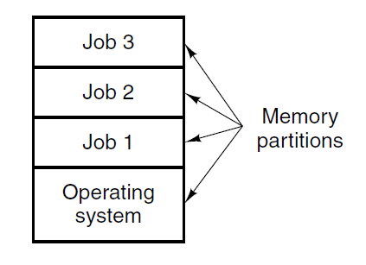
Breve Histórico
Inicio da multiprogramação:
dividir a memória em várias partes, com uma tarefa diferente em cada partição
Enquanto uma tarefa ficava esperando pelo término da E/S, outra podia usar a CPU.
Se um número suficiente de tarefas pudesse ser armazenado na memória principal ao mesmo tempo, a CPU podia se manter ocupada quase 100% do tempo.
Carregando novas tarefas logo que uma partição ficasse livre com o termino de uma tarefa

Slide 13
Breve Histórico
timesharing (compartilhamento de tempo):
CTSS (Compatible Time Sharing Sys tem — Sistema compatível de tempo compartilhado)
MULTICS (MULTiplexed Information and Computing Service — Serviço de Computação e Informação Multiplexada
Levou ao surgimento:
UNIX
BSD
MINIX
Linux
Android
MS-DOS
Xerox
LISA/Macintosh
BSD UNIX: Mac OS X
MS-DOS: Windows

Slide 14
Sistemas Operacionais
Sistemas operacionais de:
Computadores de grande porte
Servidores
Multiprocessadores
Computadores pessoais
Embarcados
Tempo real

Slide 15
Inicialização do Computador
O programa da BIOS é carregado na Memoria
O trecho do inicio do sistema operacional é carregado de algum dispositivo de entrada
Carregado o sistema operacional em nível “kernel” :
Gerenciador de Processo
Gerenciador de Memoria
Gerenciador de Dispositivos

Slide 16
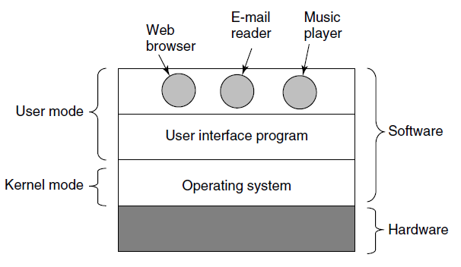
Modo usuário e núcleo
“O sistema operacional, a peça mais fundamental de software, opera em modo núcleo (também chamado modo supervisor). Nesse modo ele tem acesso completo a todo o hardware e pode executar qualquer instrução que a máquina for capaz de executar.” (Tanenbaum)

Slide 17
Modo usuário e núcleo
“O resto do software opera em modo
usuário, no qual apenas um subconjunto das instruções da máquina está disponível.” (Tanenbaum)

Slide 18
Gerencia de recursos
Desde que o computador passou a executar mais de um programa por vez, os recursos de hardware e software precisam:
Gerenciados
Compartilhados
Segurados
Controlados

Slide 19
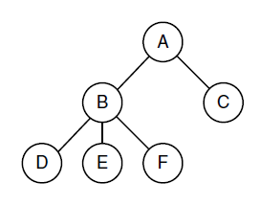
Processo
Um processo é basicamente um programa em execução:
Possui um endereço
Recursos associados
Podem ser interrompidos, iniciados, reiniciados, criar outros processos e se comunicarem
Exemplo: Uma árvore de processo. O processo A criou dois processos filhos, B e C. O processo B criou três processos filhos, D, E e F.

Slide 20
Gerencia de processo
As 2 principais funções do gerenciamento do processador são: 1. Garantir que cada processo e aplicativo recebam tempo suficiente do processador para funcionar corretamente; 2. Usar quantos ciclos de processador seja possível para realizar as tarefas.

Slide 21
Gerência de memória
Quando o sistema operacional gerencia a memória do computador, duas grandes tarefas precisam ser cumpridas. 1. Cada processo deve ter memória suficiente para ser executado. Ele não pode utilizar a memória de outro processo e outro processo também não pode utilizar a sua memória. 2. Os diferentes tipos de memória no sistema devem ser bem utilizados para que cada processo seja executado de forma eficaz.

Slide 22
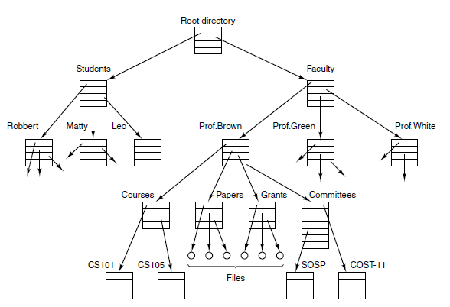
Sistema de arquivos
Uma função importante do sistema operacional é esconder as peculiaridades dos discos e outros dispositivos de E/S e apresentar ao programador um modelo agradável e claro de arquivos que sejam independentes dos dispositivos.
Sistema diretório e arquivos:
Endereçar
Localizar
Abrir
Fechar

Slide 23
Gerência de dispositivos
O caminho entre o sistema operacional e todo hardware passa por um programa especial chamado driver. A função principal do driver é funcionar como tradutor entre o hardware e a linguagem de programação de alto nível do sistema operacional e dos aplicativos.

Slide 24
Gerência de dispositivos
O funcionamento dos drivers depende do tipo de hardware, mas a maioria dos drivers é executada quando o dispositivo é acionado, eles funcionam de maneira semelhante a qualquer outro processo. O sistema operacional dá prioridade aos drivers para que o recurso do hardware seja liberado e disponibilizado o mais rápido possível.

Slide 25
Gerência de dispositivos
O gerenciamento de entrada/saída está relacionado com o gerenciamento das filas e buffers. Funções de armazenamento especial pegam esses bits de um dispositivo, talvez um teclado ou uma porta USB, e os distribuem para a CPU em uma taxa lenta o suficiente para que sejam absorvidos. Essa função é muito importante quando o processador esta sobrecarregado.

Slide 26
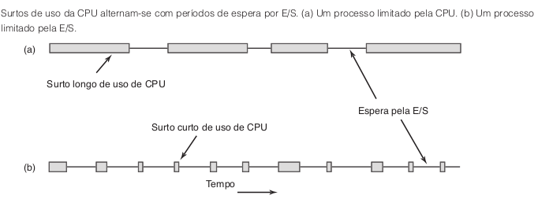
Escalonamento de processos
Quando um computador é multiprogramado, ele frequentemente tem múltiplos processos ou threads competindo pela CPU ao mesmo tempo.
A parte do sistema operacional que faz a escolha é chamada de escalonador, e o algoritmo que ele usa é chamado de algoritmo de escalonamento.

Slide 27
Sistemas Operacionais Modernos
LINUX
Sistemas Unix e Similares
Sistema de arquivos
Gerenciador de Recursos
Software livre
WINDOWS
Sistemas DOS e NT
Sistema de arquivos
Gerenciador de Recursos
Software fechado

Slide 28
Referências
Sistemas Operacionais Modernos, Tanenbaum.

